Slide 1


Đồ án hệ cơ sở dữ liệu
Xây dựng hệ cơ sở dữ liệu cho việc quản lý khách sạn
Giáo viên hướng dẫn
Nguyễn Hồng Hạnh

Slide 2
Nhóm 2
01
02
03
04
Thạch Minh Quân
Nguyễn Thu Huyền
Trần Anh Dũng
Nguyễn Minh Hoàng

Slide 3
Lời nói đầu
Trong những năm gần đây du lịch là một trong những ngành có độ tăng trưởng cao nhất cả nước. Rất nhiều khách sạn đua nhau phát triển liên tục và nhanh chồng theo sự phát triển của xã hội về qui mô và chất lượng.
Hiện nay, các khách sạn phải trực tiếp tiếp nhận , quản lý một khối lượng lớn và thường xuyên nhiều loại khách, cùng với hàng loạt dịch vụ phát sinh theo nhu cầu của khách hàng. Do đó, công việc quản lý hoạt động kinh doanh của khách sạn ngày căng phức tạp.
Hơn nữa, công tác quản lý không chỉ đơn thuần là quản lý về lưu lượng khách đến với khách sạn , sử dụng các loại hình dịch vụ… mà công việc quản lý còn phải đáp ứng nhu cầu về việc báo cáo các loại hình doanh thu, tình hình kinh doanh của khách sạn… kể từ đó có thể đưa ra định hướng và lập kế hoạch phát triển cho công việc kinh doanh đó. Nhưng với việc lưu trữ và xử lý bằng thủ công như hiện nay thì sẽ tốn rất nhiều thời gian và nhân lực mà không đem lại hiệu quả cao . Do đó cần tin học hóa hình thức quả lý cụ thể là tạo một phần mềm quản lý riêng để đáp ứng nhu cầu kinh doanh toàn diện .
Do những nhu cầu trên nên nhóm chúng em quyết định chọn đề tài “Quản lý khách sạn” như là một chinh yếu cho nhu cầu ứng dụng công nghệ thông tin vào kinh doanh

Slide 4
Mục tiêu nghiên cứu
Quản lý được thông tin một cách chính xác và nhanh gọn khi khách hàng đặt phòng, thuê phòng, sử dụng dịch vụ, trả phòng.
Cung cấp và tối ưu quá trình bổ sung, cập nhật thông tin cho khách hàng/phòng/dịch vụ.
Báo cáo, thống kê đầy đủ các thông tin liên quan đến việc quản lý khách sạn và phục vụ như:
Số khách hàng
Tổng thu (phòng và dịch vụ)
Tần suất thuê phòng
Tần suất thuê dịch vụ

Slide 5
Phương pháp nghiên cứu
Khảo sát thực tế công tác quản lý khách sạn và dữ liệu tại Hà Nội.
Nghiên cứu các tài liệu về lý thuyết quản lý khách sạn, về SQL và SQL Server.
Xây dựng và áp dụng thử vào một số mô hình quản lý khách sạn nhỏ.

Slide 6
Đối tượng và phạm vi nghiên cứu
Đối tượng sử dụng hệ thống
- Người quản lý
- Giám đốc
- Nhân viên
Đối tượng nghiên cứu
- Công tác quản lý khách sạn của Mayflower Hotel và Fraser Residence tại Hà Nội
- Cơ sở dữ liệu
- Ngôn ngữ SQL
- Ứng dụng SQL Server

Slide 7

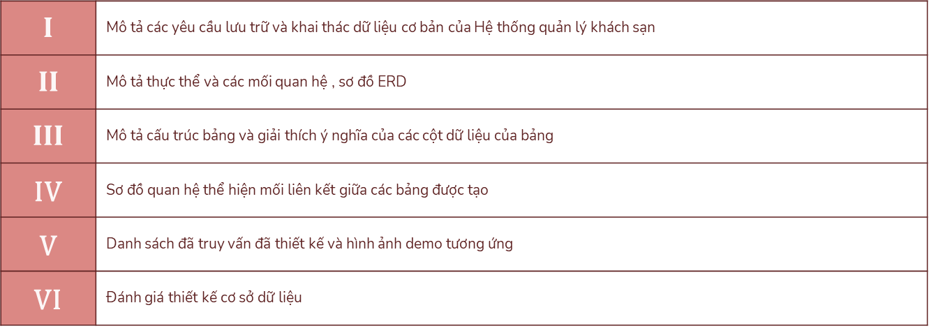
Hệ cơ sở dữ liệu quản lý khách sạn
$$I$$ | Mô tả các yêu cầu lưu trữ và khai thác dữ liệu cơ bản của Hệ thống quản lý khách sạn
$$II$$ | Mô tả thực thể và các mối quan hệ , sơ đồ ERD
$$III$$ | Mô tả cấu trúc bảng và giải thích ý nghĩa của các cột dữ liệu của bảng
IV | Sơ đồ quan hệ thể hiện mối liên kết giữa các bảng được tạo
V | Danh sách đã truy vấn đã thiết kế và hình ảnh demo tương ứng
VI | Đánh giá thiết kế cơ sở dữ liệu

Slide 8


$$I$$
Mô tả các yêu cầu lưu trữ và khai thác dữ liệu cơ bản của Hệ thống quản lý khách sạn

Slide 9

Mô tả các yêu cầu lưu trữ và khai thác dữ liệu cơ bản của Hệ thống quản lý khách sạn
Hệ thống quản lý khách sạn là một ứng
dụng phần mềm quan trọng giúp quản lý hoạt động của một khách sạn. Để đảm bảo tính linh hoạt, hiệu quả và bảo mật của dữ liệu, hệ thống cần đáo ứng các yêu cầu lưu trữ và khai thác dữ liệu cơ bản

Slide 10
Các mô tả yêu cầu
Lưu trữ thông tin khách hàng
Quản lý thông tin phòng
Quản lý đặt phòng
Tên
Căn cước công dân
Địa chỉ
Số điện thoại
Email (nếu có)
Thẻ thành viên – Member card (nếu có)
Voucher (nếu có)
Loại phòng
Số lượng phòng trong mỗi loại
Trạng thái phòng (available, unavailable)
Giá cả
Tiện ích (dịch vụ)
Ngày đến
Ngày đi
Loại phòng
Giá cả
Tình trạng thanh toán (cọc trước)
Thông tin khách hàng
Quản lý nhân viên
Thông tin về nhân viên
Tên nhân viên
Mã nhân viên
Căn cước công dân
Bộ phận làm việc
Lương
Giới tính
Ngày sinh
Địa chỉ
Thông tin về ca làm việc
Chấm công:
Thời điểm chấm công
Mã chấm công
Ngày chấm công
Ca làm việc:
Tên ca
Thời gian

Slide 11
Các mô tả yêu cầu
Quản lý các mẫu phiếu tổng hợp
Phiếu sử dụng dịch vụ
Mã phiếu sử dụng dịch vụ
Giá tiền
Tên dịch vụ
Mã dịch vụ
Phiếu đặt phòng
Mã phiếu đặt phòng
Tiền cọc
Ngày đến
Ngày đi
Số lượng phòng
Phiếu thuê
Mã phiếu thuê
Mã phòng
Ngày đến
Tiền cọc
Biên bản vi phạm
Mã biên bản vi phạm
Ngày lập
Hành vi vi phạm
Tiền đền bù

Slide 12

$$II$$
Mô tả thực thể và các mối quan hệ , sơ đồ ERD

Slide 13
Các mô tả thực thể và các mối quan hệ
Thực thể
Khách hàng: Thực thể này đại diện cho thông tin về khách hàng, bao gồm các thuộc tính như: CCCD, hoTen, SDT, diaChi, Email.
Member card: Thực thể này bao gồm các thuộc tính như: hangThe, chietKhau.
Voucher: Thực thể này bao gồm các thuộc tính: maVC, phanTramCK, tenVC.
Phòng: Thực thể này đại diện cho thông tin về các phòng trong khách sạn, bao gồm các thuộc tính như: maPhong, hangPhong, trangThai, giaPhong.
Loại phòng: Thực thể này bao gồm các thuộc tính: tenLP, maLP, chiTiet.
Phiếu đặt phòng: Thực thể này đại diện cho thông tin về việc đặt phòng dưới dạng phiếu đặt phòng, bao gồm các thuộc tính: maPDP, tienCoc, ngayDen, ngayDi, soLuongPhong.
Nhân viên: Thực thể này đại diện cho thông tin về nhân viên, bao gồm các thuộc tính như: maNV, tenNV, CCCD, boPhan, gioiTinh, ngaySinh, diaChi.

Slide 14
Các mô tả thực thể và các mối quan hệ
Thực thể
Ca làm việc: Như đã đề cập ở phần I, mỗi nhân viên có những ca làm khác nhau. Vậy nên thực thể chấm công này cần đại diện cho thông tin về tenCa, thoiGian.
Phiếu sử dụng dịch vụ: Thực thể đại diện cho thông tin về việc sử dụng các dịch vụ phòng, bao gồm các thuộc tính: maPSDDV, ngaySD, tongTien.
Dịch vụ: Đây là một thực thể riêng, cung cấp thông tin về những dịch vụ mà khách sạn có. Thực thể này bao gồm các thuộc tính: maDV, giaTien, tenDV.
Phiếu thuê: Thực thể này bao gồm các thuộc tính: maPTP, maPhong, ngayDen, tienCoc.
Chi tiết thuê: Thực thể này được sinh ra làm trung gian liên kết cho các thực thể khác, thực thể bao gồm các thuộc tính: CCCD, phuThu, ngayDi.
Biên bản vi phạm: Thuộc tính này đại diện cho thông tin vi phạm của khách hàng, bao gồm các thuộc tính như: maBBVP, maPhong, ngayDen, tienCoc.

Slide 15
Các mô tả thực thể và các mối quan hệ
Thực thể
Khách hàng – Member card: Mối quan hệ này cho biết mỗi hạng thẻ có nhiều khách hàng khác nhau, mỗi khách hàng có hoặc không đăng kí member card.
Khách hàng – Voucher: Mỗi khách hàng có thể sở hữu nhiều voucher, mỗi loại voucher có thể sở hữu bởi nhiều khách hàng.
Khách hàng – Phiếu đặt phòng: Một khách hàng có thể có nhiều phiếu đặt phòng (trong trường hợp khách hàng đó là đại diện cho một nhóm, một tổ chức), một phiếu đặt phòng chỉ thuộc về một khách hàng.
Khách hàng – Phiếu thuê: Một khách hàng có thể check-in xác nhận nhiều phiếu thuê, trong khi mỗi phiếu thuê chỉ thuộc về một khách hàng duy nhất.
Nhân viên – Phiếu đặt phòng, Phiếu thuê, Phiếu SDDV, Biên bản vi phạm: Một nhân viên sẽ lập nhiều loại phiếu (biên bản), mỗi phiếu (biên bản) chỉ được lập bới một nhân viên duy nhất.
Nhân viên – Ca làm việc: Nhiều nhân viên sẽ chấm công trong cùng một ca làm việc, trong một ca làm việc có nhiều nhân viên. Quan hệ Chấm công sẽ có các thuộc tính: thoiDiemCC, maCC, ngayCC.

Slide 16
Các mô tả thực thể và các mối quan hệ
Thực thể
Phiếu SDDV – Dịch vụ: Mỗi phiếu SDDV sẽ ghi lại nhiều dịch vụ đã được sử dụng, mỗi dịch vụ được sử dụng có thể lặp lại nhiều lần trong một phiếu SDDV. Vậy nên quan hệ giữa hai thực thể có thuộc tính: soLuong.
Phòng – Loại phòng: Mỗi phòng sẽ thuộc một loại phòng riêng biệt, và mỗi loại phòng có nhiều phòng.
Phòng – Dịch vụ: Mỗi phòng sẽ được cung cáp nhiều loại dịch vụ, mỗi dịch vụ đều được cung cấp cho nhiều phòng.
Chi tiết thuê – Phòng: Một phòng thuộc nhiều chi tiết thuê, một chi tiết thuê chỉ thuộc một phòng. Một phòng trong nhiều thời điểm khác nhau thì ở trong nhiều chi tiết thuê.
Chi tiết thuê – Phiếu thuê: Một phiếu thuê có chưa nhiều chi tiết thuê, mỗi chi tiết thuê chỉ được đề cập trong một phiếu thuê.
Chi tiết thuê – Phiếu SDDV: Trong một chi tiết thuê có nhiều phiếu SDDV được ghi chép lại. Mỗi phiếu SDDV chỉ được ghi chép trong một chi tiết thuê.
Chi tiết thuê – Biên bản VP: Trong mỗi chi tiết thuê có chứa nhiều biên bản vi phạm, mỗi biên bản vi phạm chỉ được ghi trong một chi tiết thuê.

Slide 17
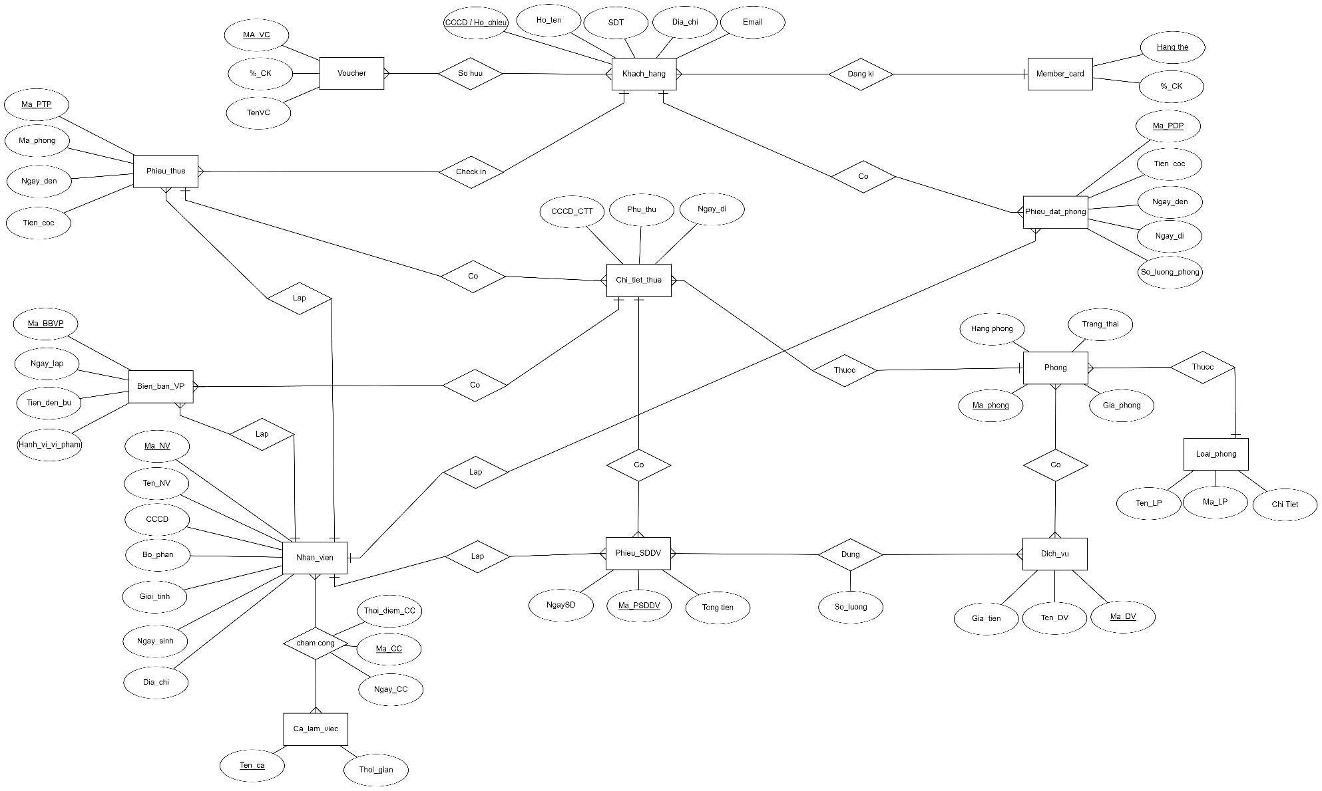
Sơ đồ ERD

Slide 18

$$III$$
Mô tả cấu trúc bảng và giải thích ý nghĩa các cột dữ liệu của bảng

Slide 19
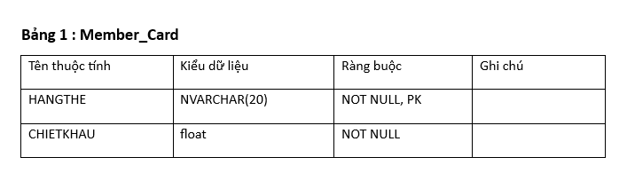
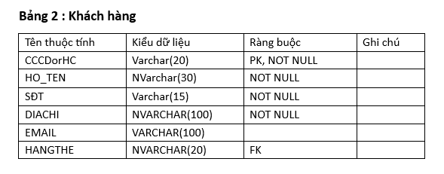
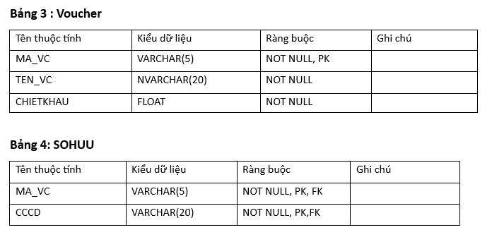
Cấu trúc bảng

Slide 20
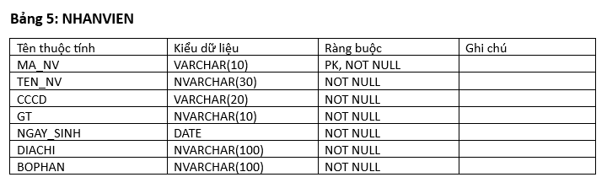
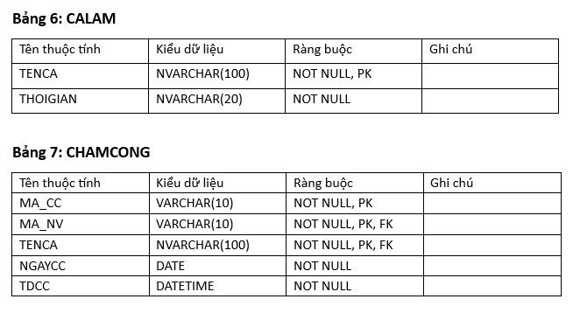
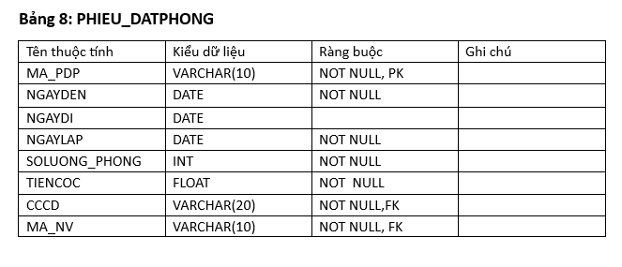
Cấu trúc bảng

Slide 21
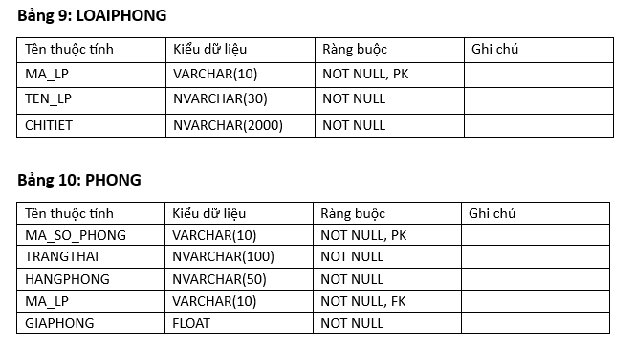
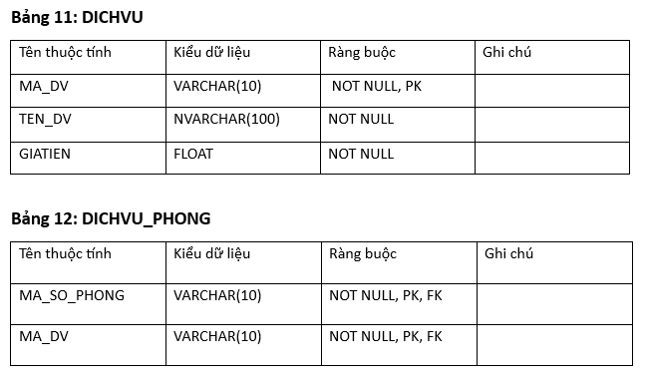
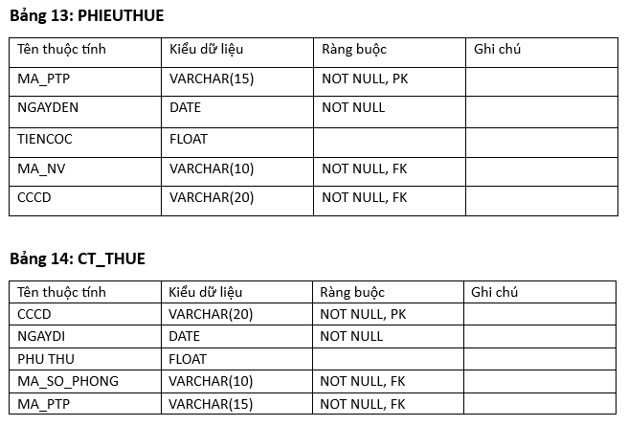
Cấu trúc bảng

Slide 22
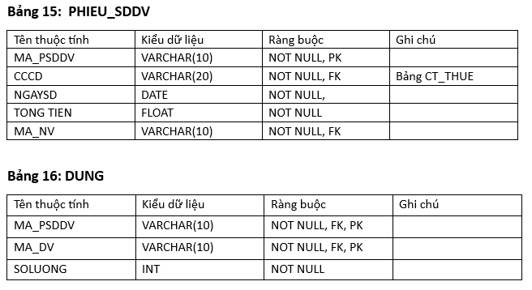
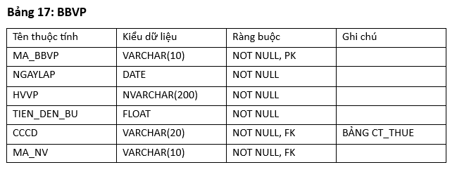
Cấu trúc bảng

Slide 23
IV
Sơ đồ quan hệ thể hiện mối liên kết giữa các bảng được tạo

Slide 24
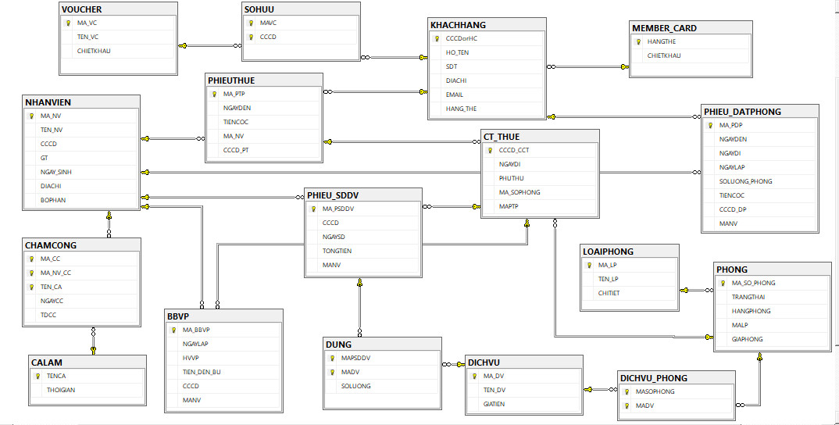
Sơ đồ quan hệ

Slide 25
V
Danh sách truy vấn đã thiết kế và hình ảnh demo kết quả tương ứng

Slide 26
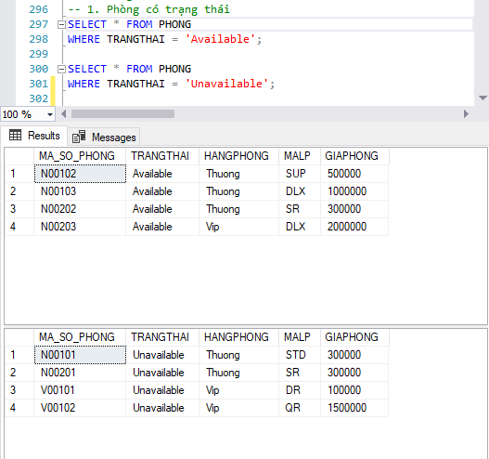
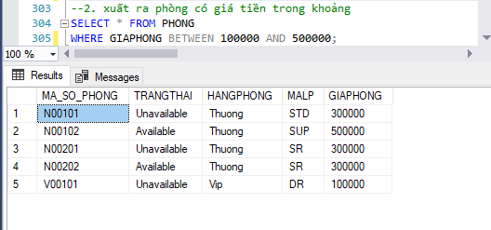
1. Đặt phòng, thuê phòng, quản lý khách hàng
Xuất ra danh sách những phòng có:
Trạng thái:
Trống
Không trống
Có giá tiền trong khoảng {x-y} hoặc {specific value}
Có hạng:
VIP
Thường
Xuất ra phiếu thuê/phiếu đặt phòng có:
CCCD {x}
Ngày thuê/trả trong khoảng {x→y} hoặc {specific value}
Tiền cọc trong khoảng {x→y} hoặc {specific value}
Xuất ra tên/CCCD của khách hàng có:
Phiếu thuê với mã phiếu thuê là {Mã phiếu thuê}
Phiếu đặt phòng với mã phiếu đặt phòng là {Mã phiếu đặt phòng}
Thuê phòng ngày {x}
Thuê phòng trong tháng {x}
Thuê phòng trong khoảng thời gian {x→y}
Thêm khách hàng
Thêm phòng

Slide 27
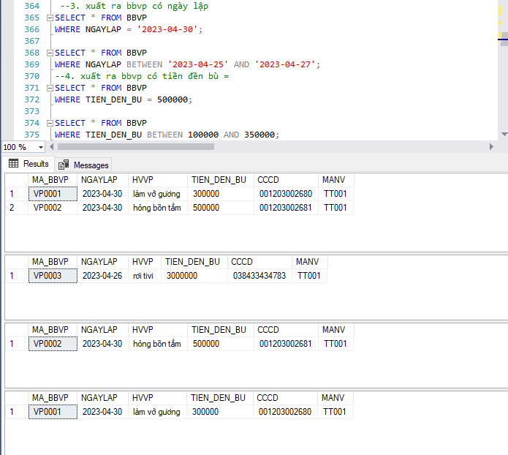
2. Quản lý dịch vụ
Xuất ra ngày sử dụng của phiếu dịch vụ:
Có mã phiếu {x}
Có ngày sử dụng {x}
Xuất ra các biên bản vi phạm
Có mã BBVP là {Mã BBVP}
Chưa hành vi vi phạm {hành vi vi phạm}
Có ngày lập trong khoảng {x→y} hoặc {specific value}
Có tiền đền bù trong khoảng {x→y} hoặc {specific value}
Có phiếu thuê chứa mã phiếu thuê {Mã phiếu thuê}
Được lập bởi nhân viên có mã nhân viên là {Mã NV}
Xuất ra các phiếu dịch vụ có chứa:
Tên dịch vụ {tên dịch vụ}
Mã dịch vụ {mã dịch vụ}
Mã phiếu thuê phòng {Mã phiếu thuê phòng}
Có tổng tiền là {x}
Có tổng tiền trong khoảng {x→y}
Xuất ra thẻ của khách hàng:
Có CCCD là {CCCD}
Có hạng thẻ là {hạng thẻ}
Xuất ra voucher của khách hàng
Có CCCD là {CCCD}
Có chiết khấu là {x%}
Có mã voucher là {mã VC}
Tạo:
Phiếu dịch vụ
Thẻ thành viên
Voucher
Biên bản vi phạm

Slide 28
3. Quản lý nhân viên
Từ {mã NV}, xuất ra:
Tên NV
CCCD NV
Bộ phận
Ngày sinh
Địa chỉ
Xuất ra tên/mã nhân viên
Lập phiếu đặt phòng có mã phiếu đặt phòng {mã PDP}
Lập phiếu dịch vụ có mã phiếu dịch vụ {mã PDV}
Có địa chỉ là {address}
Có mã phiếu chấm công là {mã PCC}
Xuất ra ca làm việc của nhân viên có:
Mã nhân viên là {mã nhân viên}
Bộ phận là {bộ phận}
Xuất ra các mã nhân viên thuộc ca làm {ca làm}
Xuất ra {số công làm} / {số công nghỉ} của nhân viên có {mã nv} / {tên nv}:
Trong tháng {x}
Trong khoảng thời gian {x→y}
Thêm nhân viên mới

Slide 29
4. Báo cáo thống kê
Xuất ra số lần khách hàng đến thuê phòng khách sạn
All time
Trong năm {năm}/tháng {tháng} hoặc trong khoảng thời gian {x→y}
Khách có thẻ voucher
Xuất ra số lần khách hàng thuê phòng sử dụng dịch vụ khách sạn (từ CT thuê)
Xuất ra khách hàng có số lần thuê phòng cao nhất/thấp nhất:
All time
Trong tháng {tháng}
Trong khoảng thời gian {x→y}
Xuất ra số thẻ thành viên/voucher
Xuất ra số biên bản vi phạm
Xuất ra số biên bản vi phạm thoả mãn:
Có chứa mã phiếu thuê {mã phiếu thuê}
Có chứa tên vi phạm {tên vi phạm}
Trong tháng {tháng} hoặc trong khoảng thời gian {x→y}
Xuất ra tên/mã số nhân viên lập nhiều nhất các:
Phiếu thuê
Phiếu đặt phòng
Phiếu dịch vụ
Biên bản vi phạm
Trong tháng {x}
Trong khoảng thời gian {x→y}
Xuất ra {tên} / {mã nhân viên}:
Đi làm đầy đủ
Nghỉ quá 3 ca làm
Xuất ra {tên lỗi} phát sinh nhiều nhất
Xuất ra {tên dịch vụ} / {mã dịch vụ} được order nhiều nhất
Xuất ra số lần phát sinh lỗi
Xuất ra tổng thu
Xuất ra:
Tổng chi phí thiệt hại
Tổng thu
Tổng thu dịch vụ

Slide 30

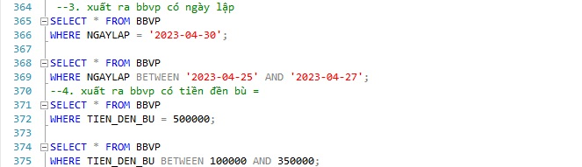
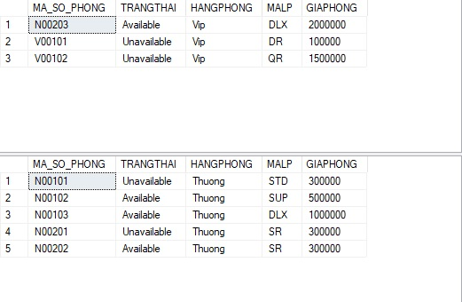
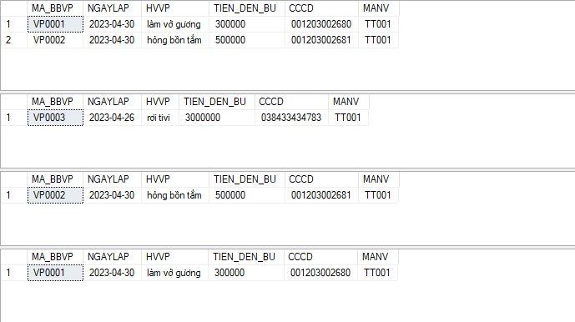
5. Hình ảnh tương ứng

Slide 31


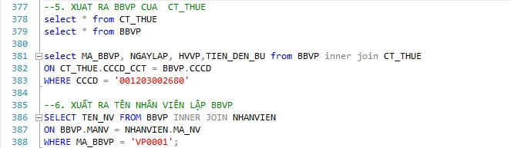
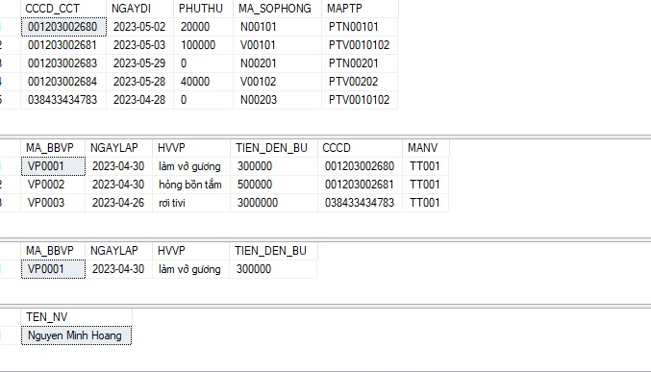
5. Hình ảnh tương ứng

Slide 32
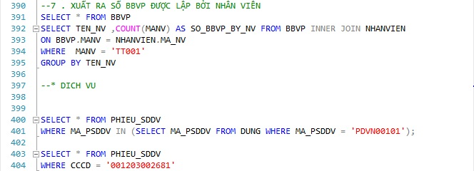
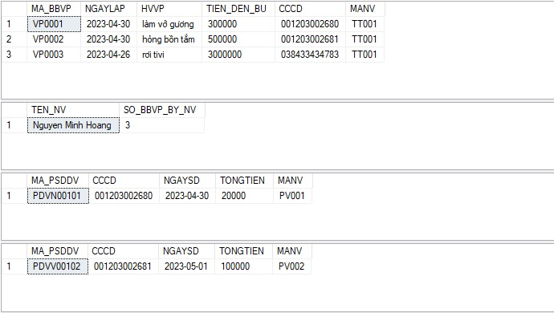
5. Hình ảnh tương ứng

Slide 33
VI
Đánh giá cơ sở dữ liệu

Slide 34
- Qua chủ đề của Đồ án, chúng em đã học được kỹ năng làm việc nhóm và những kiến thức căn bản về môn Hệ cơ sở dữ liệu để có thể tự học tập và lĩnh hội những kiến thức khác ở bậc cao hơn. Về bài làm của nhóm, chúng em nghĩ có thể ứng dụng trong các trường hợp thực tế ở quy mô nhỏ, hoặc áp dụng vào những đề tài nghiên cứu khác có yêu cầu tương tự, hay có thể tạo ra các hệ thống dữ liệu khác dựa trên tinh thần của đề tài trước đó.

Slide 35

Tài liệu tham khảo - Tài liệu hướng dẫn ĐA Hệ CSDL 66CS12 - Slide môn học CSDL - Cengage Learning Database Systems ${12}^{th}$ Edition của tác giả Carlos Coronel, Steven Morris

Slide 36
Cảm ơn hội đồng và các bạn đã lắng nghe! <3

